Slide 1
Úvod do PR
Tomáš Jelínek

Slide 2
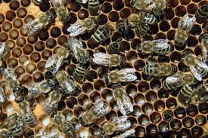
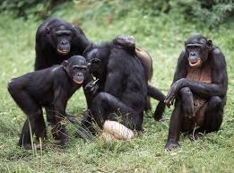
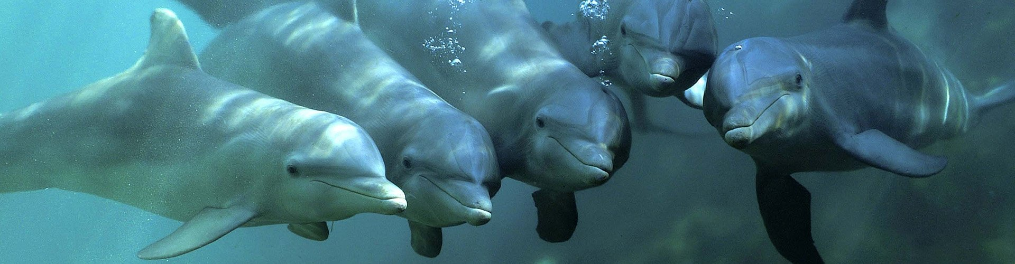
Společenství a komunikace

Slide 3
CO JE PR?
JE PR VĚDA?

Slide 4
Definice PR (www.prsa.org)
PR je strategický komunikační proces, který buduje vzájemně prospěšné vztahy mezi organizacemi a jejich veřejností/cílovou skupinou. Ve své podstatě je PR o ovlivňování, zapojování a budování vztahu s klíčovými zainteresovanými stranami, přičemž přispívají ke způsobu, jak je organizace vnímána.

Slide 5
Definice PR (MediaGuru)
Jde o techniky a nástroje, pomocí kterých společnosti budují a udržují vztahy se svým okolím a veřejností (tedy se svými zaměstnanci, zákazníky, dodavateli, investory, komunitami, a potažmo s celou společností) nahlíží její postoje a snaží se je ovlivňovat. Jedná se o dlouhodobou cílevědomou činnost, která by měla mimo jiné zajišťovat poskytování informací veřejnosti a zároveň získávat zpětnou vazbu. Důležitým aspektem je obousměrnost komunikace.

Slide 6
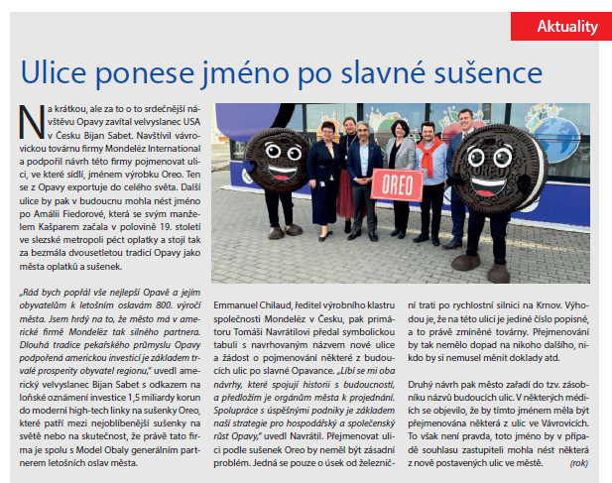
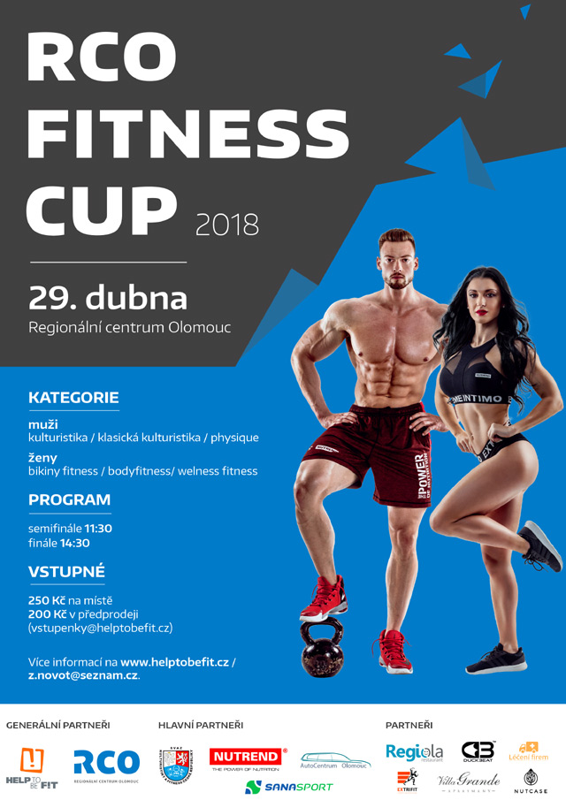
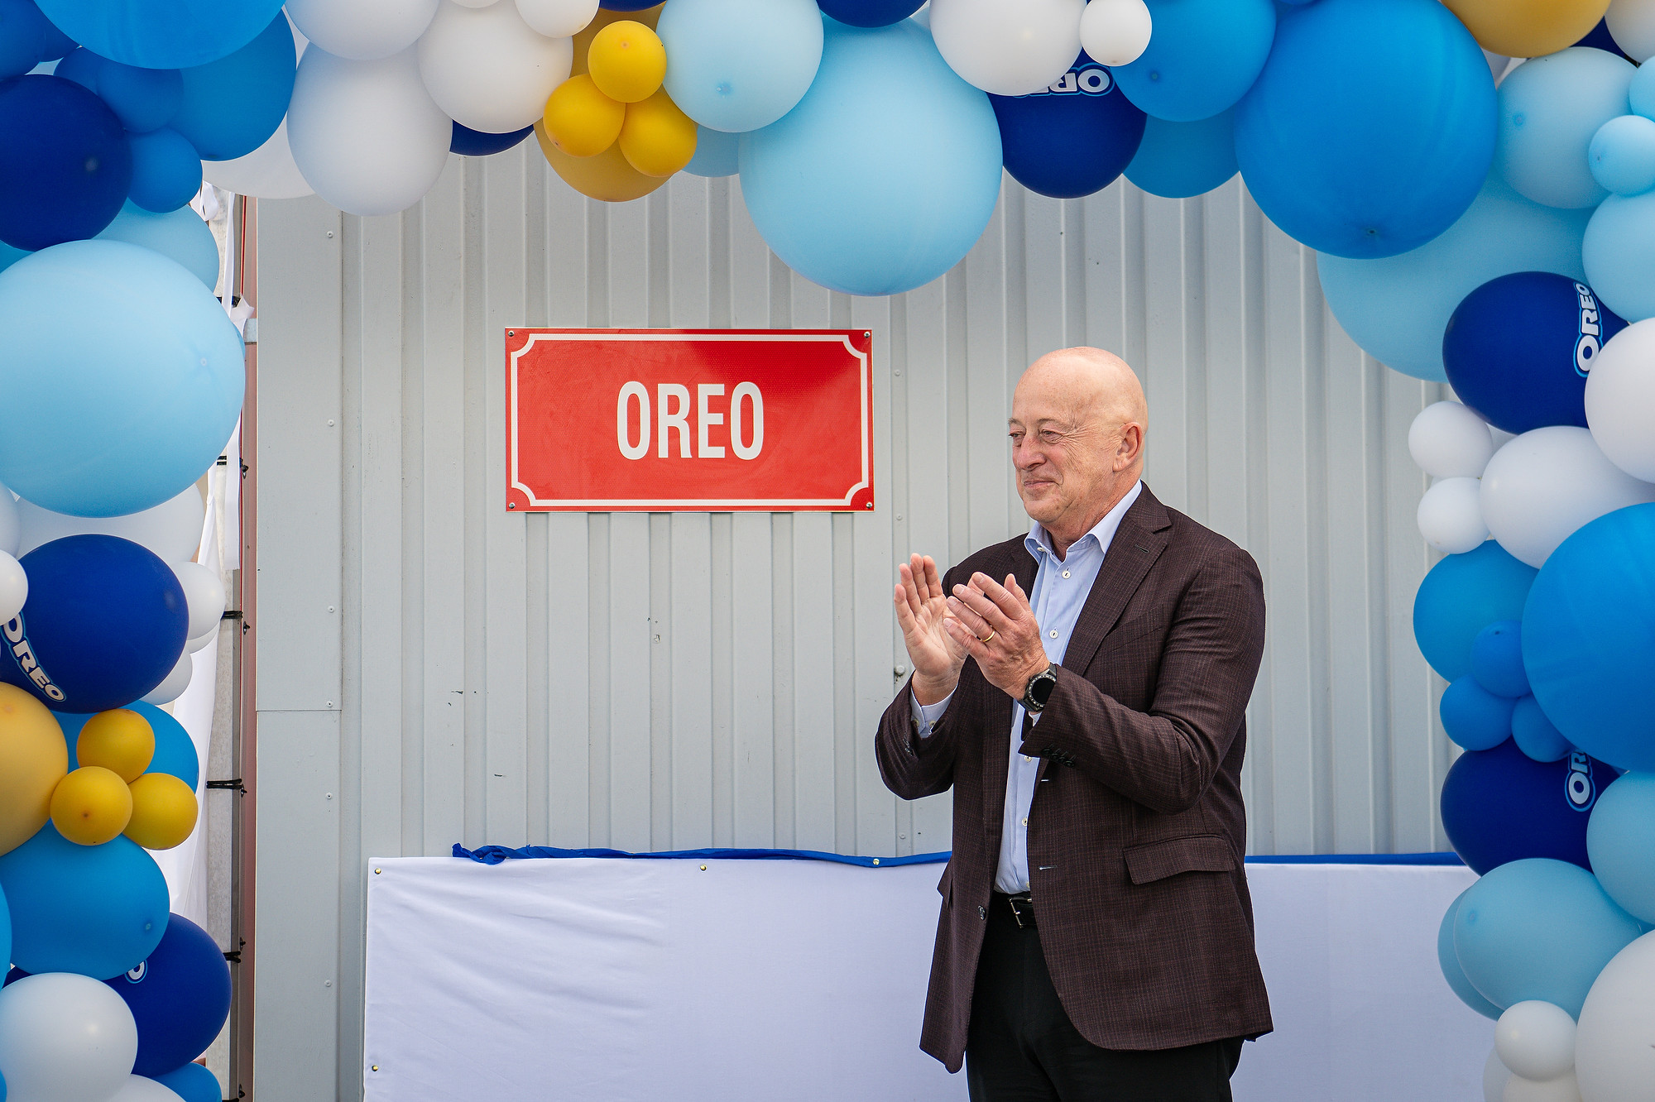

Ukázky

Slide 7
Nástroje PR
Tomáš Jelínek

Slide 8
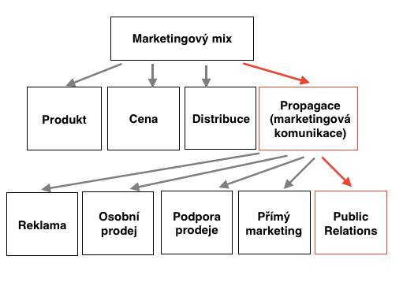
Marketing a PR – model A

Slide 9
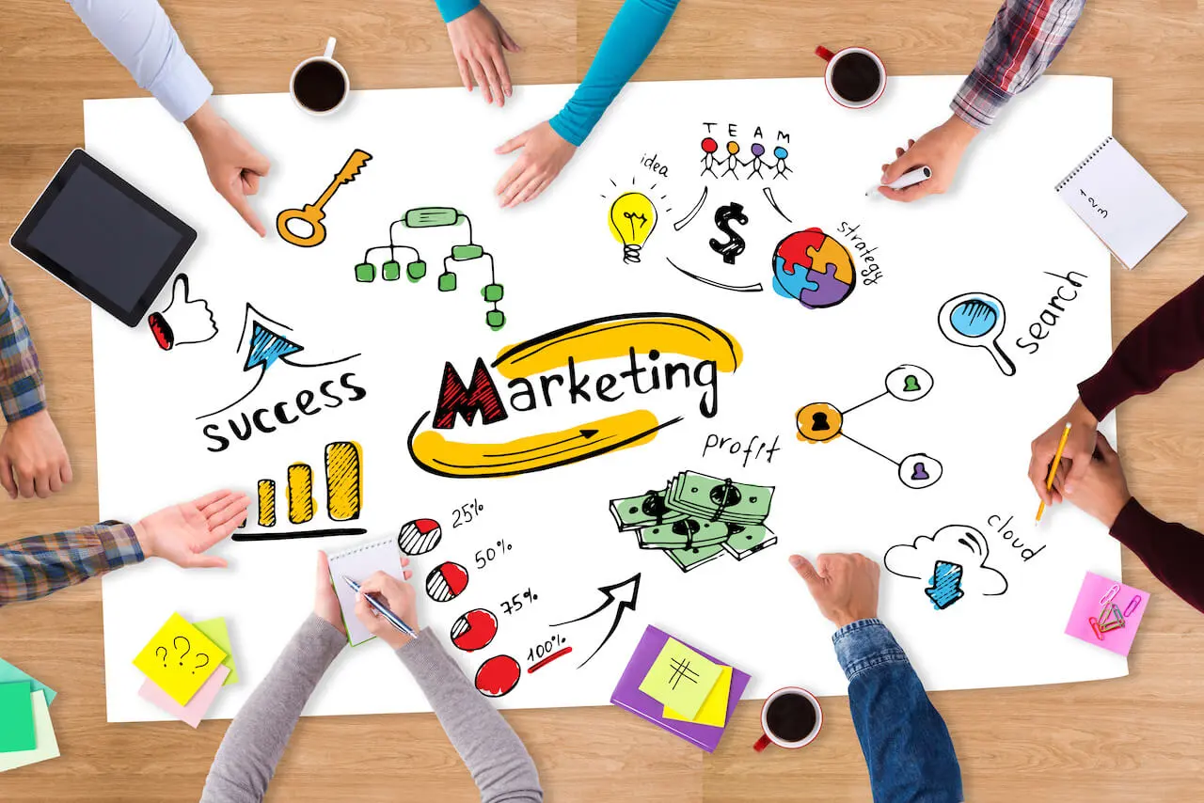
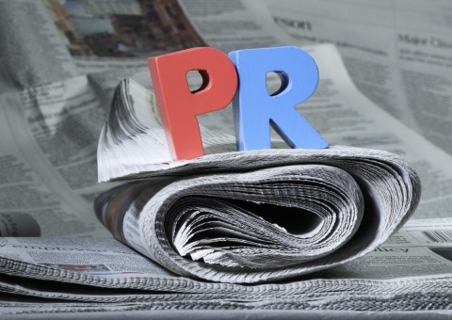

Marketing a PR – model B

Slide 10
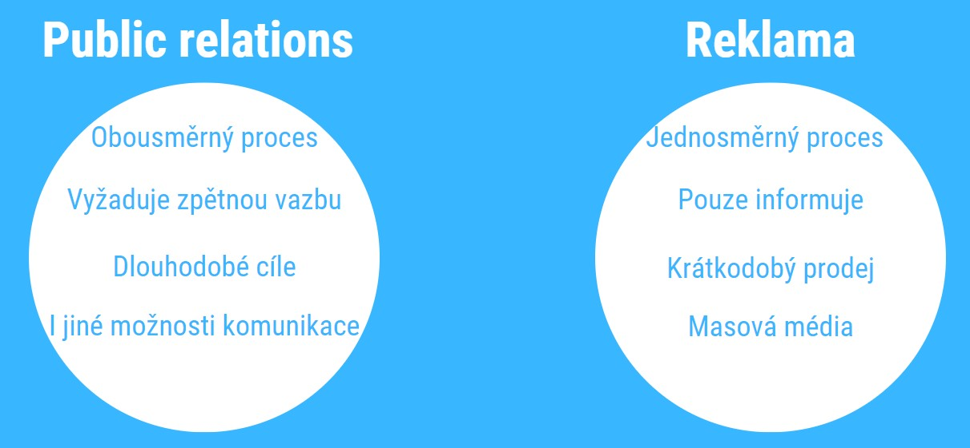
Ještě jednou model B

Slide 11
Vnitřní veřejnost
Pravidelné pracovní mítinky
Teambuilding
Hodnocení zaměstnanců
Tiskové zprávy o firemních úspěších
Firemní časopis, aplikace
Eventy pro zaměstnance

Slide 12
Vnější veřejnost
Media Relations
Public Affairs (Government Relations, Lobbing)
Investor Relations
Community Relations
Minority Relations
Výstavy, konference,…
Sponzoring
Firemní kultura + CSR

Slide 13
Seminární projekt
2-3 studenti utvoří virtuální PR agenturu
Dají si název a vymyslí si své zaměření
Později dostanou zadání k přípravě PR strategie a komunikačního plánu
Prezentace strategie a komunikačního plánu/zápočet

